Slide 1
Pchome線上購物網
組長：林哲立 第一章、第二章、第三章 組員： 梁秦維 第四章、第六章
陸建宇 第五章 葉雲丰 第七章 熊明彥 第八章

Slide 2
一、前言

Slide 3
在近期電子商務迅雷不及掩耳的發展之下， 只需要在電腦前點擊滑鼠即可購買到商品， 購物的過程已可不再需要那麼麻煩，讓顧 客能不出門就拿到想要的東西，也因這樣 的方便性使電子商務近年來成長迅速，根 據市場調查機構eMarketer 的報告指出2016 全球電子商務銷售額約為 1 兆 9150 億美元 更可見得其市場的龐大，而Pchome也是台 灣電子商務上的龍頭之一。

Slide 4
二、公司介紹

Slide 5
PChome是台灣三大入口網站之一
PChome Online網站創立，同年起經營入口網 站業務
原為詹宏志創辦的「電腦家庭出版集團」的網 路事業部門。
2006年6月與eBay合作成立露天拍賣
資料來源WIKI

Slide 6
三、經營現況

Slide 7
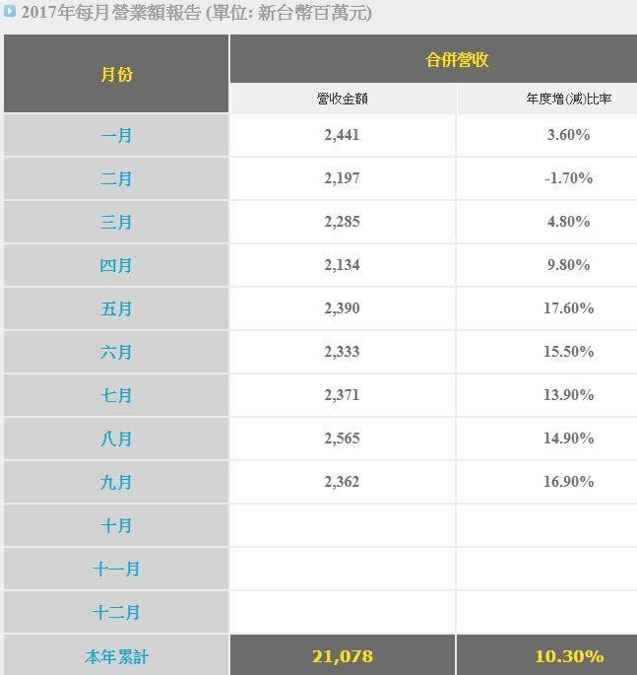
2017年營業額報告
資料來源：Pchome

Slide 8
2017/10/31股價
資料來源：基本市況報導網站Market Information System

Slide 9
四、文獻探討

Slide 10
自網路發達之後，人類就將它廣泛的 運用於各種用途，其中人類將商業導入了 網路之中，發展出了所謂的”電子商務”。
•

Slide 11
電子商務
•
指在網際網路（Internet）、企業網路
（Intranet）和增值網（VAN，Value Added Network）上以電子交易方式進行交易活動
和相關服務活動，是傳統商業活動各環節 的電子化、網路化。電子商務包括電子貨 幣交換、供應鏈管理、電子交易市場、網
路行銷、線上事務處理、電子資料交換
（EDI）、存貨管理和自動資料收集系統。
來源:https://zh.wikipedia.org/wiki/PChome_Online%E7%B6%B2%E8%B7%AF%E5%AE%B6%E5%BA%AD

Slide 12
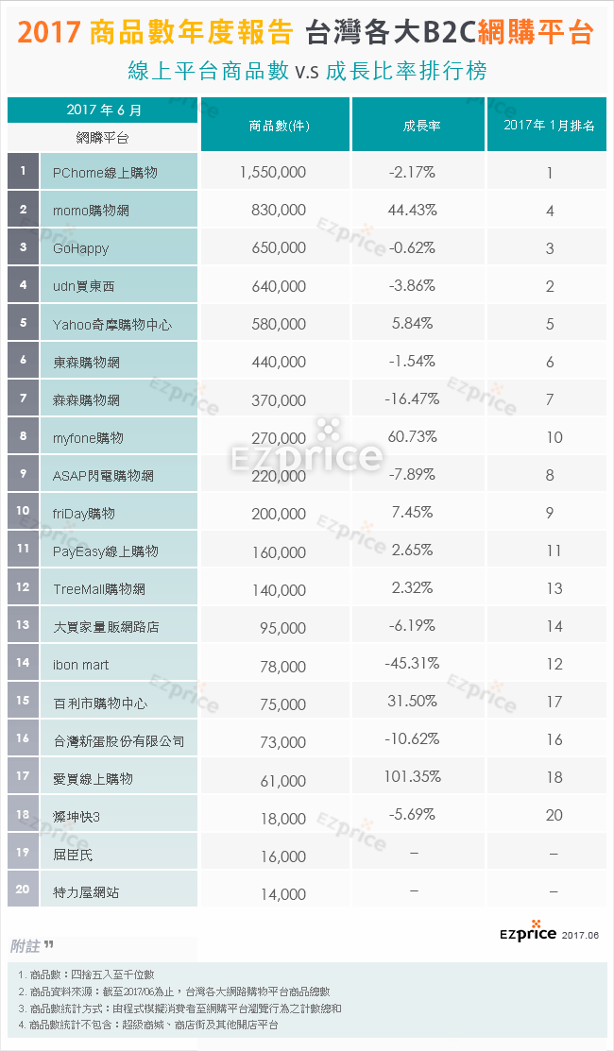
近年來電子商務的崛起，
2017年6月PChome是目 前各大知名線上購物中 的前三名，
來源:
https://news.ezprice.com.tw/11070/

Slide 13
五、經營策略 流程、系統和資訊整 合

Slide 14
PChome行銷策略

Slide 15
一、品牌形象的營造
突顯品牌的價值與差異，努力提升品牌形 象，並提高客戶信賴度
及消費者認同感。積極配合上下游廠商， 建立良好互動關係，以掌握
穩定的供貨及銷售網路，藉由供應商提供 之良好服務及產品，維護公
司之良好商譽。

Slide 16
二、消費者導向策略
計畫根據既有的營運成功經驗，以消費者導向 為主要行銷策略，
提供更多樣、更完整、更便宜、各方便的網路 購物環境，並持續推動
與其他產業之合作計畫，尋求同業或異業之策 略聯盟；網路購物流程
則兼顧交易安全化及交易介面簡單化。長期而 言，持續加強消費者導
向，貼近網路消費者習性需求，推出符合消費 者期望之產品或服務。

Slide 17
三、差異化行銷手法
依消費者族群偏好為依據，客戶的需求為 導向，了解客戶的年齡
結構、消費趨向及消費習慣，並以有效的 方式達到廣告與宣傳效果，
藉由將市場切割為愈小的區塊，愈能為消 費者提供愈優質的服務與產
品。

Slide 18
四、任務編組快速回應
將入口網站與線上購物之業務、研發及客 服人員，按照產品別進
行任務編組，以更完善的服務品質，增加 產品的附加價值，並更快速
回應消費者或客戶的問題。

Slide 19
PChome 以4P分析行銷策略

Slide 20
一、產品
網路購物的優點在於不需實體店面，因此 在不用考慮空間的限制下，商品的種類就 可以多元化，消費者可以在一個地方購足 他們所需的各種商品。所以在產品類型的 多樣化是網路行銷的重要關鍵。在PChome 或Yahoo首頁即可見到各類商品，讓消費者 可以依需求選擇。

Slide 21
二、價格
低價，一直是消費者會購物的一大原因。 購物網站首頁總是會有各種促銷方案。
PChome 網路家庭的總體策略是「希望給消
費者最優惠的價格，並賺取合理的報酬， 但是要給消費者最實惠的價格，縮少通路 的層級。」是由公司營運長謝振豊所規劃 出來的組織方向。

Slide 22
三、通路
網路商店由於無實體店面，雖然不能提供 現場選貨服務，但省下可觀的店租成本， 在通路上，網路行銷的組織彈性是較大的， 能夠因應環境做適當調整。且對於消費者 而言，超商取貨、宅配，都是極為方便的 選擇。

Slide 23
四、促銷
購買流程的簡易便利性，也影響著消費者 的選擇，Yahoo和PChome也不時推出各類促 銷活動，且PChome的24小時送貨服務、逾 期還有積點的賠償，這樣的策略讓許多消 費者選擇這樣的服務。

Slide 24
PChome售前售後服務

Slide 25
搜索引擎
因商品眾多，如果將其所有產品一一列出，將 造成管理困難、排版錯位難看，且顧客難以尋 求他們所希望的物品。因此，設置搜索引擎和 導航器以方便用戶的購買就成為書店的一項必 不可少的技術措施。
PChome提供了各種各樣的全方位的搜索方式， 有產品各類的搜索，同時還提供了一系列的當 下熱門商品於首頁等的導航器，方便顧客進行 搜索，引導顧客進行選購，進而快速不花時的 選擇他所需要的產品。

Slide 26
顧客相關問題處理

Slide 27
除了搜索服務，甚至還提供了對顧客的常 見技術問題的解答這項服務。公司專門提 供了一個FAQ頁面，回答顧客經常提出的一 些問題。
1.如何進行網路上的電子支付？
2.產品若有瑕疵，該如何尋求賠償？等
若顧客還有其他不常見問題，或是找不到 辦法解決，還有專人服務為顧客解惑，並 設有信箱24小時讓顧客使用

Slide 28
六、電子商務的做法

Slide 29
電子商務的功能
電子商務可提供網上交易和管理等全過程 的服務，因此它具有廣告宣傳、咨詢洽談、 網上訂購、網上支付、電子帳戶、服務傳 遞、意見徵詢、交易管理、服務傳遞、交 易管理、意見徵詢等11項功能。
來源:http://wiki.mbalib.com/zh-tw/%E7%94%B5%E5%AD%90%E5%95%86%E5%8A%A1

Slide 30
利用三流
經由訊息流達到雙方買賣交易後，透過金 流實現商品的價值性，再由物流實現商品 的使用價值。
來源:http://wiki.mbalib.com/zh-tw/%E7%94%B5%E5%AD%90%E5%95%86%E5%8A%A1

Slide 31
特性
電子商務的特性可分為商務性、服務 性、集成性、可擴展性、安全性、協 調性。
來 源 :http://wiki.mbalib.com/zh- tw/%E7%94%B5%E5%AD%90%E5%95%86%E5%8A%A1

Slide 32
電子商務的成功因素
基本原則、團隊素養、技術支援、 網路安全、用戶體驗、物流與配送
來 源 : https://zh.wikipedia.org/wiki/%E7%94%B5%E5%AD%90%E5%95%86%E5%8A
%A1

Slide 33
失敗因素
安全風險、信譽風險、模式同質化 風險、企業內部條件不足、大環境 因素使然
來源:
https://zh.wikipedia.org/wiki/%E7%94%B5%E5%AD%90%E5%95
%86%E5%8A%A1

Slide 34
七、未來展望:是否有結合AI、AR、
IOT或未來科技的應用

Slide 35
未來展望
面對現在越來越多的網路購物平台，PChome將面對的已經 不再只是Yahoo拍賣等，還要與從APP興起的蝦皮、旋轉等 購物平台競爭。
以蝦皮與PChome比較來說，PChome的競爭能力其實很高， 不容易輸給蝦皮等購物平台。但真正讓Pchome有感的關鍵 點是在於「運費」這部分。
蝦皮運用了這點雖然在短短的18個月賠了70億，但創造了 更大的商機，資本市場的特性決定了這場戰役的速度與資 源。
但其實Pchome還是有很大的優勢，只要保持著「在這麼多 強敵競爭下，我們盡自己的力量讓自己更強大，就有能力 跟對方對抗。

Slide 36
八、結論建議

Slide 37
生活的改變，吸引消費者的方法越來越多元， 怎麼從眾多選擇中脫引而出。除了展現自己 的特色之外，商品的品質、運送的安全性、 價格方面以及售後服務，如何達到消費者的 需求和信用，也是需要我們該去觀察和討論 的地方。

Slide 38
九、資料來源

Slide 39
Pchome WIKI: https://goo.gl/r9pTYs
Pchome營業額報告: https://goo.gl/WODsSQ
Pchome股價:https://goo.gl/4uMgzR
2017 年最殘酷電商大戰PChome 大輸蝦皮的關鍵， 從來不在 UI/UX 設計:https://goo.gl/kh6vLh
蝦皮其實沒那麼神PChome該怕的是什麼？
https://goo.gl/Z3aUcj

